Slide 1
بناء نظام بحث نصي موزع قادر على التنبؤ بجملة البحث
تقديم
خضر حسون
اشراف
م. محمد بشار دسوقي
م. علي سعيد

Slide 2
محتويات العرض التقديمي :
مقدمة تعريف بالمشروع
عرض غير نهائي
المشكلة/الحل المقترح
تصميم النظام
التنجيز
النشر والاختبار

Slide 3
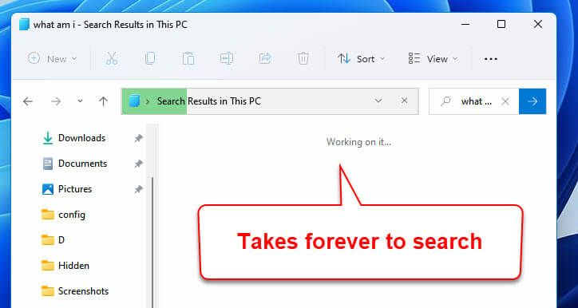

Slide 4
ماذا لو كان لدينا مئات آلاف أو ملايين الملفات مع ملايين طلبات البحث ؟؟
وماذا عن اقتراحات البحث هل ستكون ثابتة ام تتبع توجهات البحث في الزمن شبه الحقيقي ؟؟
وماذا عن سرعه الاستجابة ألا يجب ان تظهر الأقتراحات بسرعه تفوق سرعه كتابة المستخدم؟؟

Slide 5


Slide 6




Slide 7
استجابة سريعة جداً: أقل من 300 ميلي ثانية.
نتائج متجددة: تتكيف مع أحدث التوجهات.
أفضل 10 اقتراحات: يقدم الأنسب دائما.
قدرة تحمل عالية: تتعامل مع ملايين الطلبات في اليوم.
اكتشاف وتسجيل الخدمات: تكيف ذاتي وسهولة إدارة.
قابلية التوسع: نمو/تقليص أفقي وعمودي.
الموثوقية: ضمان عدم فقدان البيانات واستمرارية الخدمة.
الإصلاح الذاتي: اكتشاف ومعالجة المشاكل تلقائياً.
خوارزمية :TF-IDFنتائج بحث دقيقة وذات صلة عالية.

Slide 8
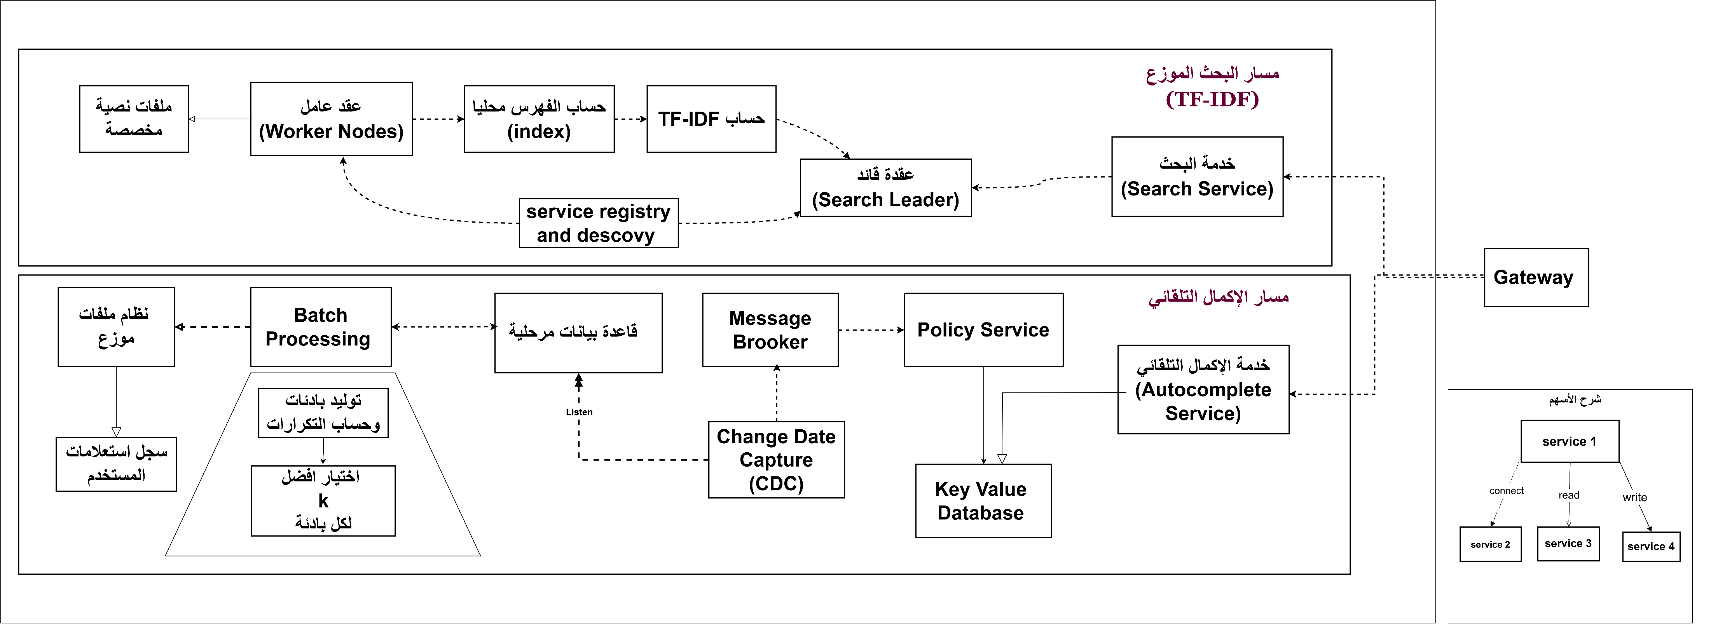
System Design

Slide 9
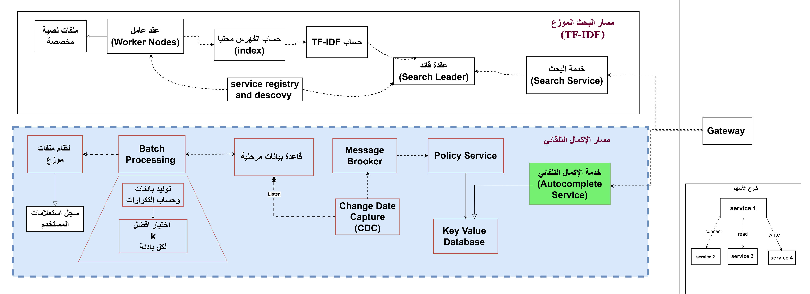
System Design

Slide 10
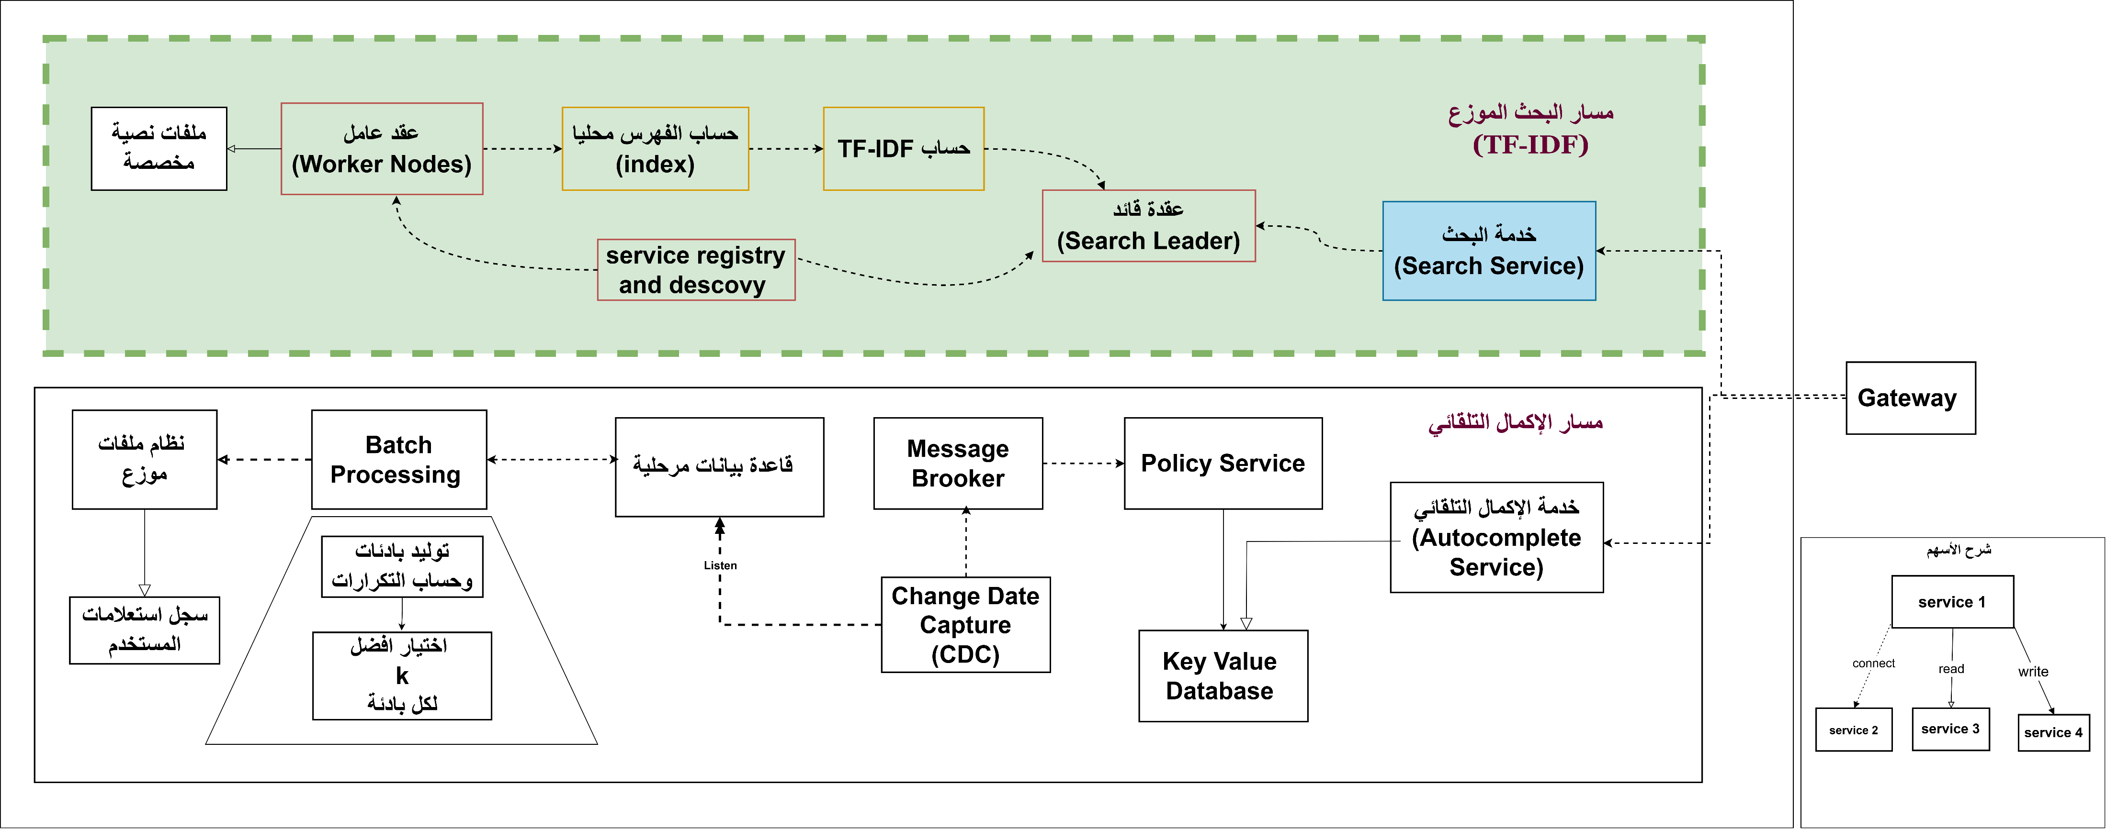
System Design

Slide 11
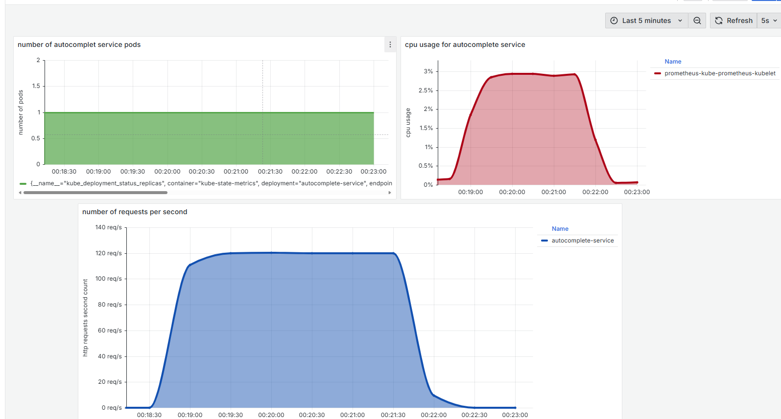
System Testing

Slide 12
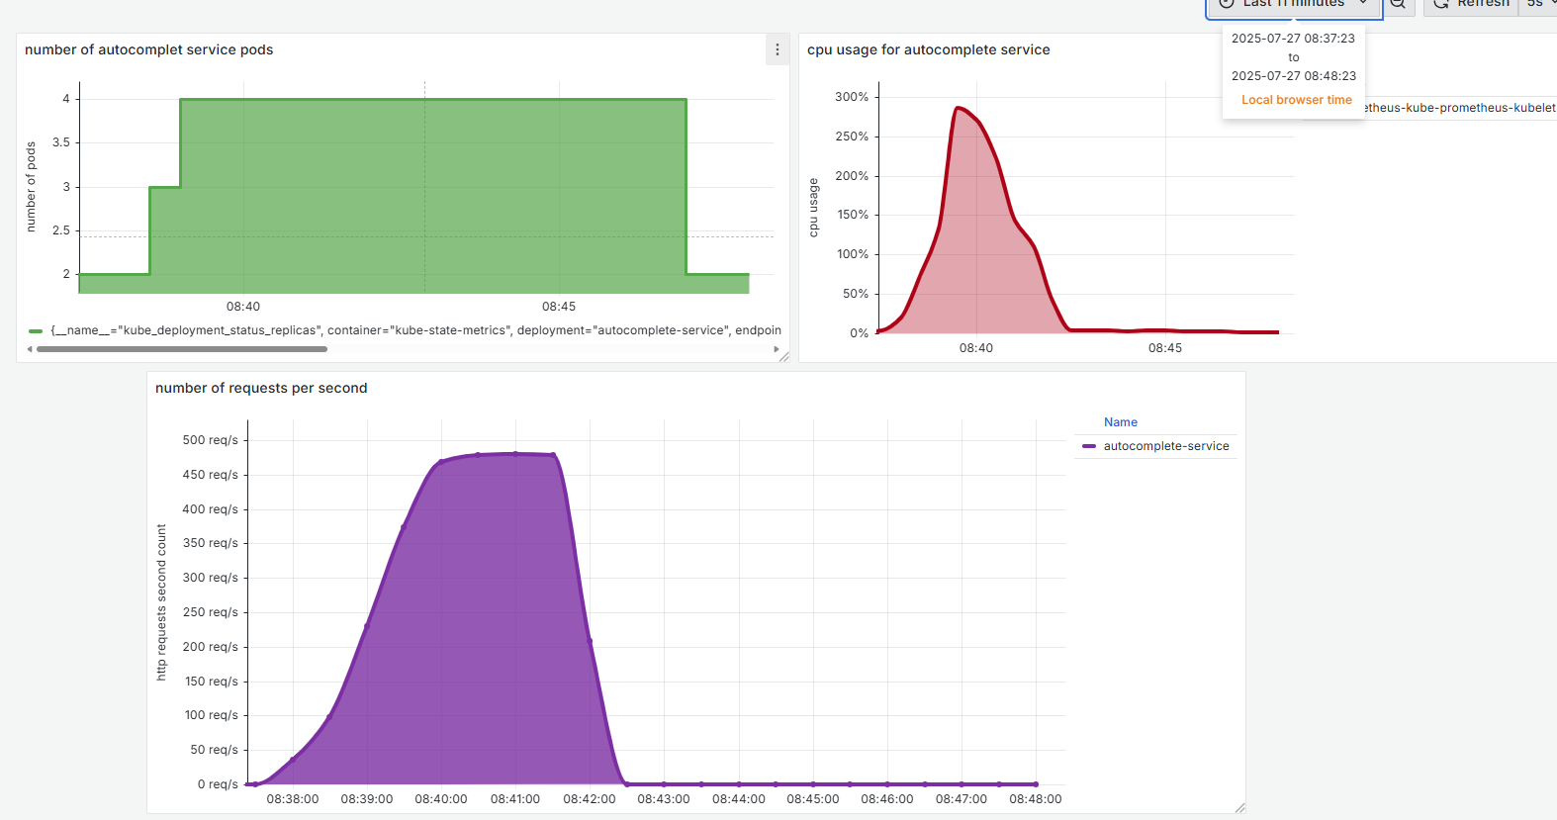
System Testing

Slide 13
System Testing

Slide 14
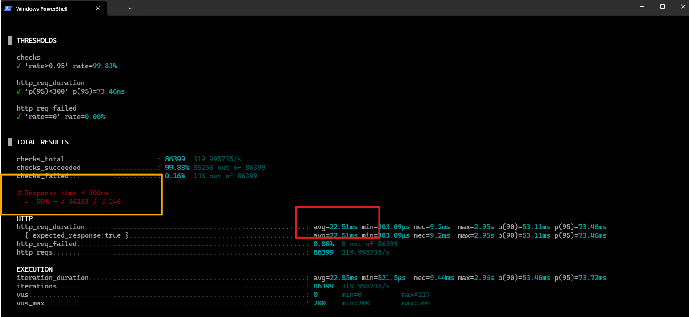

Slide 15
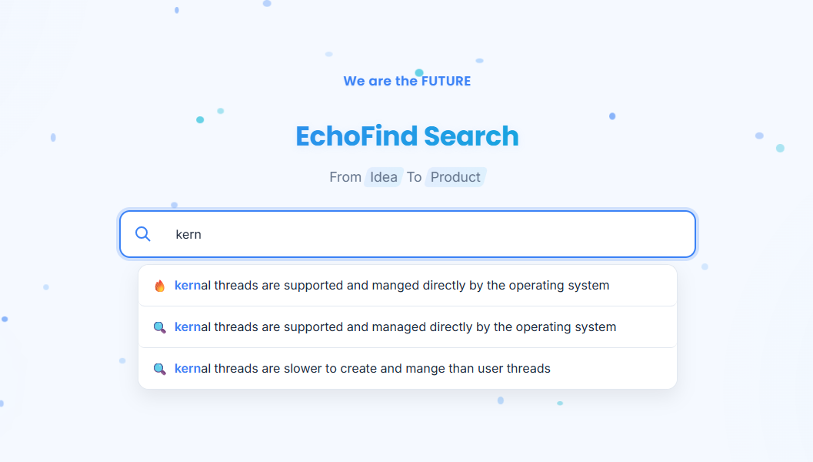

Slide 16
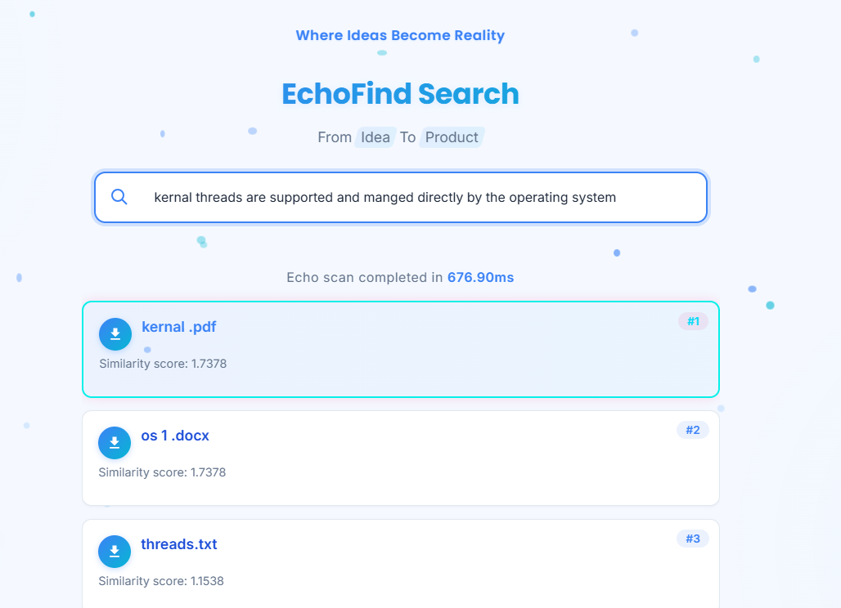

Slide 17
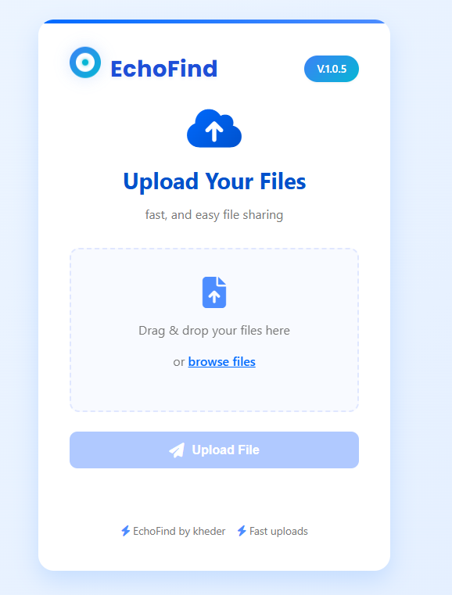

Slide 18
Thanks!!
Distributed Text Search System Capable of Predicting Search Queries

